Slide 1

Kontrak Perkuliahan dan
Briefing Kuliah
- Mikrokontroler dan Mikroprosesor -
Frida Hasana, S.Pd.,M.Eng.
Adaptif, Kreatif, Inovatif
Teknik Elektro
Fakultas Teknologi Industri

Slide 2
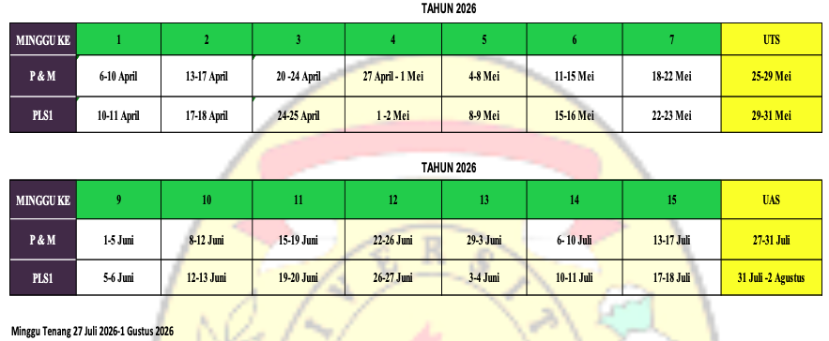
Informasi Umum Pelaksanaan KBM di FTI UJ
Sesuai dengan Kalender Akademik
Mekanisme evaluasi/penilaian diserahkan kepada dosen pengampu mata kuliah:
  Frida Hasana, M.Eng.
Adaptif, Kreatif, Inovatif
Teknik Elektro
Fakultas Teknologi Industri

Slide 3
Informasi Umum Pelaksanaan KBM di FTI UJ
Sesuai dengan Kalender Akademik (Program Pagi&Malam)
  Masa kuliah dan ujian (16x pertemuan) : 3 Maret – 11 Juli 2025
  UTS : 5 – 9 Mei 2025
  UAS : 7 – 11 Juli 2025
Mekanisme evaluasi/penilaian diserahkan kepada dosen pengampu mata kuliah:
  Frida Hasana, M.Eng.
Adaptif, Kreatif, Inovatif
Teknik Elektro
Fakultas Teknologi Industri

Slide 4
Mekanisme Perkuliahan
Perkuliahan dapat dilaksanakan secara daring atau luring
Rekan-rekan mahasiswa mempelajari materi dengan self-paced study. Setiap pertemuan sudah kami sediakan rekaman video, PDF, dan quiz/tugas.
Pembobotan:
  Tugas/quiz : 10%
  Aktivitas partisipatif: 10%
  Project based: 40%
  UTS : 20%
  UAS : 20%
50%
Adaptif, Kreatif, Inovatif
Teknik Elektro
Fakultas Teknologi Industri

Slide 5
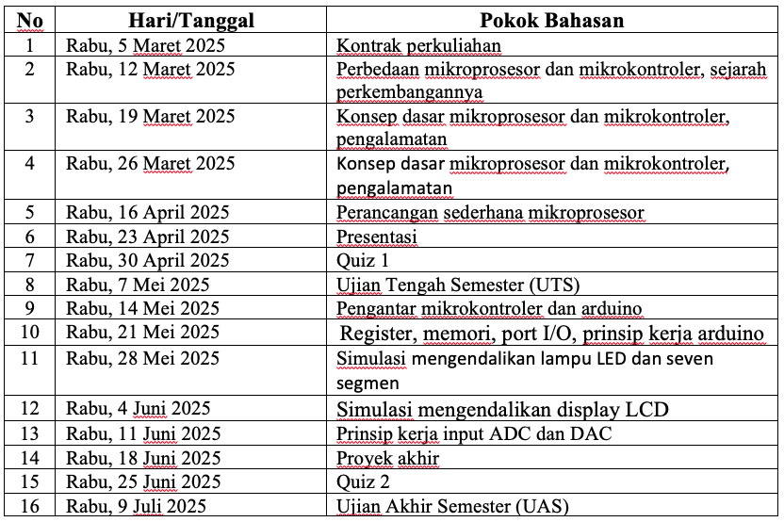
Materi Pembelajaran
Adaptif, Kreatif, Inovatif
Teknik Elektro
Fakultas Teknologi Industri

Slide 6
Penilaian Tugas/Quiz
Tugas -> bersifat take home
Quiz -> bersifat dikerjakan langsung di kelas
Penilaian tugas:
  Tugas terlambat H-0 s/d H+3 = reduksi nilai 3%
  Tugas terlambat H+3 s/d H+7 = reduksi nilai 7%
  Tugas terlambat H+7 s/d UTS atau UAS = reduksi nilai 15%
Adaptif, Kreatif, Inovatif
Teknik Elektro
Fakultas Teknologi Industri

Slide 7
Q & A
Adaptif, Kreatif, Inovatif
Teknik Elektro
Fakultas Teknologi Industri

